Slide 1
Gestión de Proyectos Software
Scrum – Roles en detalle

Slide 2
Contenidos
El dueño del producto
El ScrumMaster
El equipo de desarrollo
Managers
Directores de proyecto
Estructuración de equipos Scrum

Slide 3
El dueño del producto

Slide 4
El dueño del producto
Entiende las necesidades y prioridades de la organización que quiere que se desarrolle el software, los clientes y los usuarios
  Se asegura de que se desarrolle la solución adecuada
Comunica al equipo de desarrollo qué construir, y en qué orden
  Y se asegura de que hay criterios de aceptación de cada característica, y de que estos se verifican

Slide 5
Responsabilidades
Cierta gestión económica
Participa en la planificación
Grooming de la pila del producto
Define criterios de aceptación y verifica que se cumplen
Colabora con el equipo de desarrollo
Colabora con los interesados (stakeholders)
  Patrocinadores, clientes, usuarios...

Slide 6
Habilidades / Requisitos
Conoce el dominio del problema y tiene la visión del producto que se quiere construir
  Pero se da cuenta de que no todo se puede anticipar
Es buen negociador y comunicador
  Tiene que tratar con todas las partes involucradas
Es capaz de tomar decisiones, y tiene la autoridad para hacerlo
  Además tiene suficiente visión económica y técnica como para equilibrar ambos aspectos en sus decisiones
Acepta la responsabilidad del éxito/fracaso del producto
Está disponible cuando se le necesita y acepta su papel como miembro del equipo Scrum

Slide 7
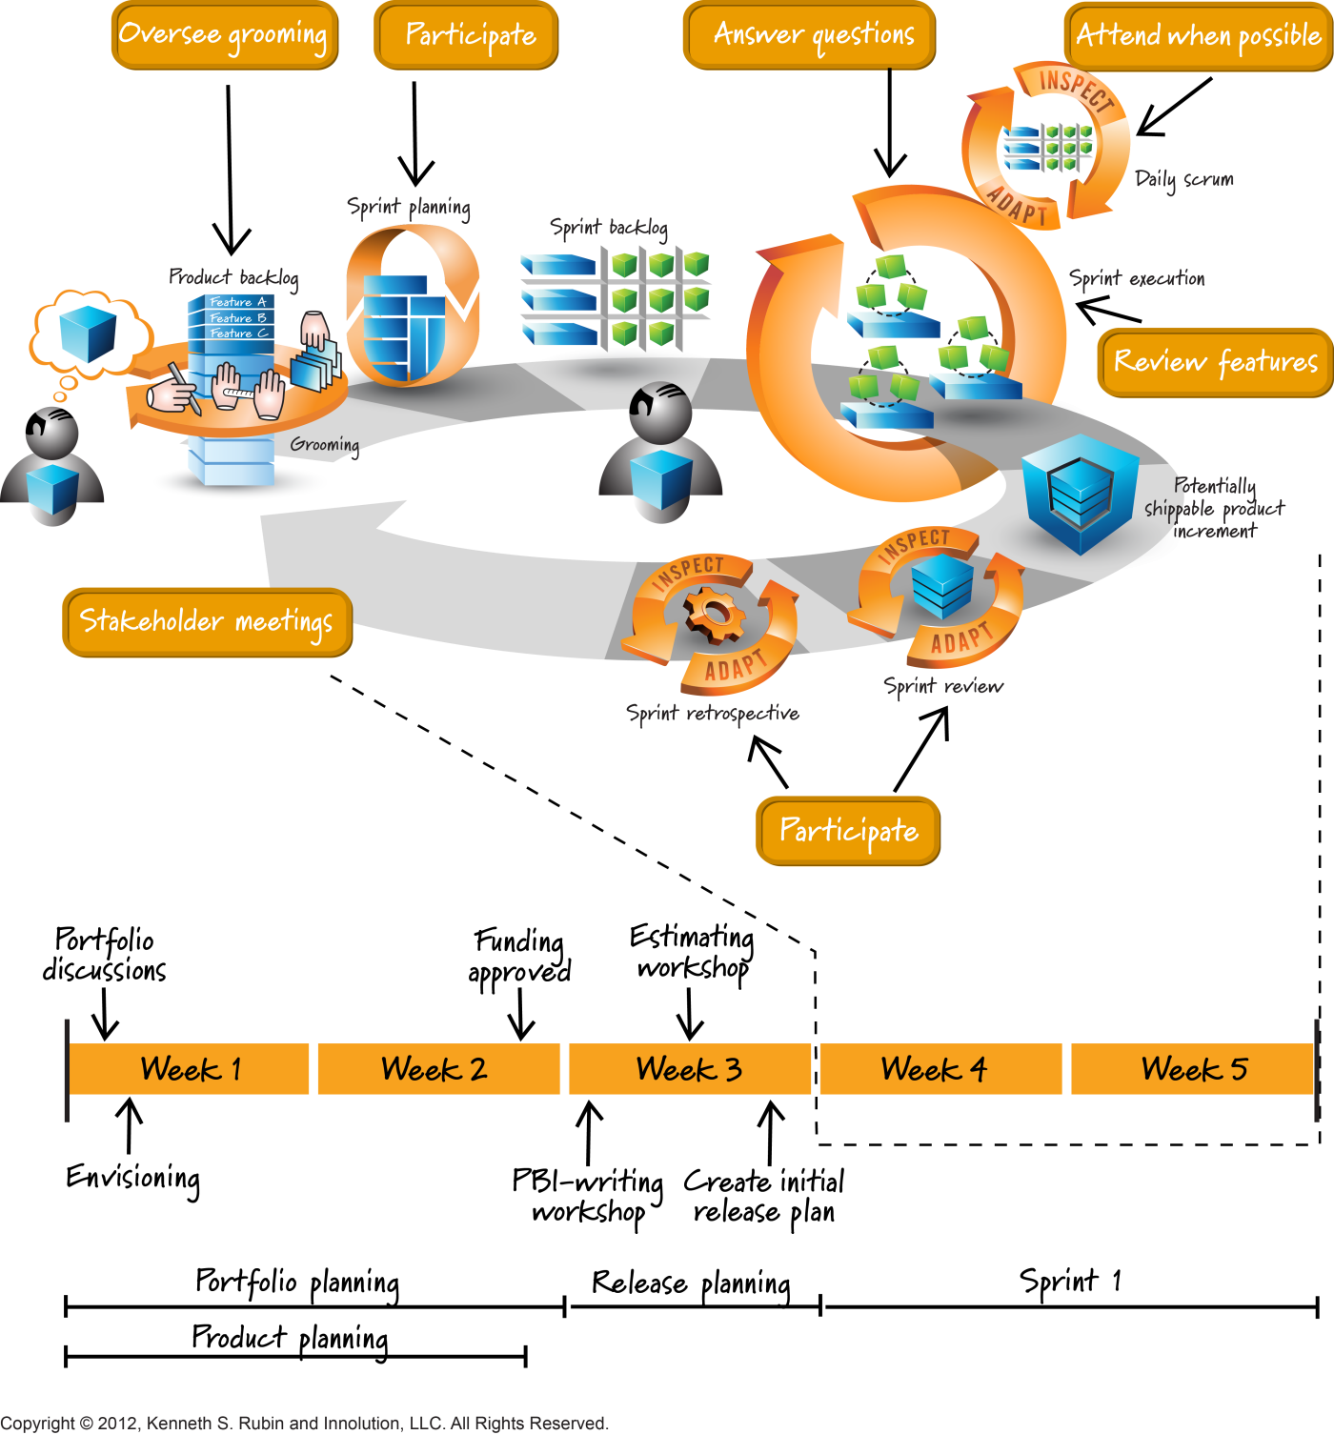

Slide 8
¿Quién debería ser dueño del producto?
Para un desarrollo interno
  Un representante del área de nuestra empresa que se beneficiará
Para un desarrollo comercial (algo que luego se venderá)
  Alguien que pueda hablar por los potenciales clientes/usuarios
    Normalmente un responsable/director de producto o alguien de marketing
Para un desarrollo externalizado
  Alguien de la compañía que nos contrata
Para el desarrollo de un componente reusable (pero no directamente un producto que se vende a clientes)
  Alguien con buenos conocimientos técnicos (la pila va a tener entradas muy técnicas)
El dueño del producto puede ser miembro del equipo de desarrollo
El dueño del producto no debería ser a la vez el ScrumMaster
  Son dos papeles ligeramente “enfrentados”

Slide 9
¿Quién debería ser dueño del producto?
Una misma persona puede ser dueña de varios productos (pero no muchos)
El dueño del producto puede nombrar a alguien como “proxy” para que actúe por él en ciertas situaciones
  Siempre que le confiera “plenos poderes” en esas situaciones, puede ser útil
Un producto muy grande (centenares de equipos simultáneos) puede tener un dueño del producto “jefe” pero necesitará una jerarquía de dueños de producto que le apoyen
  Organizados por “líneas de producto”, por “características” o como sea

Slide 10
El ScrumMaster

Slide 11
El ScrumMaster
Se encarga de ayudar a que todo el mundo entienda los valores, principios y prácticas de Scrum
Actúa como “entrenador” para el equipo de desarrollo y para el dueño del producto
Ayuda al equipo y a su organización o empresa a desarrollar su propia aproximación a Scrum

Slide 12
Responsabilidades
Entrenar al equipo Scrum
  Observa como el equipo usa Scrum y les ayuda a resolver los problemas que surgen
Actuar como “líder sirviente”
  ¿Qué puedo hacer para ayudaros a ser más efectivos?
Autoridad (pero solo respecto al proceso)
  Conoce Scrum y se asegura de que se siguen sus principios y valores
Escudo frente a interferencias externas
  P. ej. de los directivos de la empresa o de temas que surgen desde otros equipos
Eliminador de obstáculos
  De todo lo que reduzca la productividad del equipo y que los miembros del equipo no puedan solucionar solos (p. ej. la carencia de ciertos recursos)
Agente del cambio
  Hace lo posible para que el equipo, y su organización/empresa, entiendan la necesidad de los cambios y las ventajas de corto y largo plazo por usar Scrum

Slide 13
Habilidades / Requisitos
Conoce bien Scrum
  Mejor si también tiene algunos conocimientos técnicos y del dominio de problema
Hace las preguntas correctas
  Su objetivo no es dar respuestas fáciles, es conseguir que el equipo encuentre respuestas propias (entrenador)
  Esto requiere que sea paciente
Colaborativo
  Tiene que relacionarse con el dueño del producto, el equipo de desarrollo y con otras partes (resto de la empresa, clientes...)
  Es importante que además sea transparente respecto a la comunicación que tiene con miembros del equipo y externos
Protector
  Mantiene al equipo protegido de injerencias que afecten a su trabajo y a su aplicación de Scrum
    P.ej. presiones de la empresa para recortar en calidad (definición de hecho) o para acelerar el trabajo (en lugar de buscar el ritmo sostenible)

Slide 14
¿Quién debería ser ScrumMaster?
Cualquiera que reúna las habilidades indicadas antes
Típicamente no es un papel de tiempo completo y se compagina con otras actividades en la empresa/organización
  Puede ser conflictivo ser ScrumMaster y miembro del equipo de desarrollo, especialmente en cuanto a la priorización de actividades
  No es recomendable ser ScrumMaster y dueño del producto
    El ScrumMaster muchas veces debe actuar de contrapeso frente al dueño del producto
  Se puede ser ScrumMaster de más de un equipo

Slide 15
¿Qué hacer si...
...la dirección requiere que uno de los directores de proyecto disponibles tome el papel de ScrumMaster?
?
!!
??

Slide 16
Actividades de un ScrumMaster
Como apoyo al dueño de producto, asegurarse de que:
  La pila del producto refleja las últimas ideas del dueño de producto
  La pila del producto captura las necesidades de todos los involucrados
    P.ej. incluye cosas que se comentaron durante las revisiones
  La pila del producto tiene suficientes entradas y suficientemente detalladas, todo el tiempo
  El dueño de producto entiende el problema de la deuda técnica y lo considera importante
  La pila del producto es bien visible siempre y para todos los participantes
    Especialmente importante si se usa alguna herramienta electrónica
  Los diagramas de progreso (p.ej. de burndown y de burnup) se crean, se actualizan y son visibles para todo el mundo
  El plan de lanzamientos actual sigue siendo viable

Slide 17
Actividades de un ScrumMaster
Como apoyo al equipo, asegurarse de que:
  Todo el mundo está concentrado, tiene objetivos claros, recibe feedback pronto, tiene tareas que puede realizar pero que no son demasiado simples y siente que tiene suficiente control sobre su trabajo
  Los miembros del equipo se apoyan mutuamente
  No se pierden oportunidades por falta de oportunidades para dialogar
  Las retrospectivas son productivas
  El tablero de tareas del sprint refleja realmente lo que todo el mundo está haciendo
  El equipo tiene la combinación de habilidades necesarias para llevar a cabo el trabajo
  No hay tareas que nadie quiere hacer y por tanto se posponen hasta que no queda otro remedio
  La deuda técnica no se acumula hasta el punto de hacer complicados cambios que deberían ser sencillos
  El equipo se responsabiliza de todos los aspecto del trabajo y nadie se considera a si mismo demasiado “importante” para hacer algunas de esas cosas
  Se llevan a cabo buenas prácticas de ingeniería: pruebas automatizadas, integración continua, revisiones de código (incluso pair programming) etc.

Slide 18
El equipo de desarrollo

Slide 19
El equipo de desarrollo
Grupo multidisciplinar
  El grupo debe tener todas las habilidades necesarias para el desarrollo de software: arquitectura, programación, tests, gestión de base de datos, diseño de GUI...
Tener equipos especializados suele ser un obstáculo para llevar a cabo Scrum de la mejor manera

Slide 20
Responsabilidades
Ejecución de los sprints
  El equipo se auto-organiza para hacer el trabajo
Inspección y adaptación diaria (Scrum diario)
Mantenimiento de la pila del producto
  Parte del trabajo de un sprint incluye ir preparando los próximos
Planificar los sprints
Inspección y adaptación de producto y proceso (revisiones y retrospectivas)

Slide 21
Habilidades / Requisitos
Capaz de auto-organizarse
  El equipo no necesita que se señale un líder que le diga a cada uno qué hacer
Lo bastante multidisciplinar
  Colectivamente el equipo debe tener todas las habilidades necesarias
  Distintas habilidades, niveles de experiencia etc. aportan más ideas y facilitan la colaboración
  Lo ideal es que todos los miembros sepan hacer varias cosas, aunque algunos estén más especializados en unas que en otras
  Algunas veces habrá personas muy especializadas y decidiremos que repartan su tiempo entre productos. Hay que evitar que se conviertan en cuellos de botella (focalizarse en trabajo parado, no en trabajadores parados...)

Slide 22
Habilidades / Requisitos
Actitud de mosqueteros
  La responsabilidad de hacer el trabajo es colectiva
    El equipo tiene éxito o no lo tiene
  Nadie dice “ese no es mi trabajo” si hay un trabajo que hacer y tiene las habilidades necesarias para hacerlo
  Si alguien ve un problema con algo, aunque sea en algo que es su especialidad lo mencionará para que se pueda discutir
Comunicación de banda ancha
  La información pierde valor con el tiempo, por eso acelerar el ritmo al que se comparte es importante
  La comunicación cara a cara es lo más eficiente, pero la tecnología puede ayudar
  La ceremonia es un obstáculo
    Tres niveles de indirección para hablar con el cliente, tener que crear documentos sin valor para comunicar algo o tener que conseguir una firma son obstáculos
  Un equipo de N miembros tiene N(N-1)/2 canales de comunicación entre individuos
    Si es grande, la comunicación es más complicada

Slide 23
Habilidades / Requisitos
Comunicación transparente
  Comunicar con claridad ayuda a la comprensión y fomenta la confianza dentro del equipo
Tamaño correcto
  Regla general: de 5 a 9 personas
  En equipos pequeños, es más fácil que haya interacciones constructivas, se pierde menos tiempo en coordinación, nadie puede “escaquearse” sin que se note y la gente normalmente se encuentra más cómoda
  Para productos grandes es preferible tener varios equipos más pequeños que uno muy grande

Slide 24
Habilidades / Requisitos
Concentrado y comprometido
  Más fácil si se trabaja solo en un producto
  Hay datos que apoyan la idea intuitiva de que trabajar en más de dos proyectos al mismo tiempo disminuye notablemente la productividad
Trabaja a un ritmo sostenible
  No se trabaja con más intensidad a final del proyecto que al principio
Vida larga
  Equipo, no grupo
  Mantener al equipo junto tanto tiempo como sea económicamente sensato (hay datos que confirman la idea de que los equipos que llevan más tiempo juntos son más eficientes y productivos)
  Crear un equipo que funciona tiene un coste, pero es una inversión

Slide 25
Managers

Slide 26
Gerentes / Directoras (Managers)
Scrum no menciona explícitamente a las gerentes (directoras...)
  De área, de proyecto, de cuenta, ejecutivos...
  En una empresa típica, las gerentes/directoras de proyectos y de cuentas responden ante las de área (técnicas, marketing, ventas, QA...) que a su vez responden ante las ejecutivas
    Puede haber otras jerarquías más o menos ortogonales a esta, por ejemplo por regiones geográficas o mercados
Cada empresas y organización que use Scrum tendrá que encontrar como compatibilizarlo con su estructura organizativa y qué papeles pueden jugar sus gerentes

Slide 27
Definición de límites
Los equipos Scrum se auto-organizan en un entorno dado
  Las gerentes establecen este entorno
Qué productos o proyectos se abordarán
Si el despliegue de una aplicación es trabajo de cada equipo Scrum, o si se tienen equipos de operaciones para esto
Formación y cambios en la composición de equipos
  Lógicamente deberían consultar a los miembros de un equipo antes de incluir o retirar a alguien, pero la decisión es de la gerencia
Delegación de ciertas tareas de gestión a equipos Scrum
  Entre comunicarles una decisión ya tomada y delegar en ellos toda la responsabilidad hay muchos grados intermedios (convencerles, consultarles, acordarlo con ellos...)
  Esto aumenta su autonomía y su confianza

Slide 28
Apoyo a los equipos
No dirigirles, sino apoyarles
Motivar y poner objetivos globales elevados
Facilitar el aprendizaje continuo de los miembros de los equipos
  P.ej. darles tiempo para ir a cursos y conferencias
  Darles feedback sobre su desempeño individual
Proporcionar liderazgo en su área
  P.ej. la directora del área de recursos gráficos apoyará y coordinará a los diseñadores gráficos en los distintos equipos Scrum
  También establecer estándares e iniciativas para mejorar el trabajo en sus áreas
    P.ej. la directora del área de QA puede establecer el uso de ciertas herramientas de automatización de tests en la organización

Slide 29
Adaptación del entorno
Entender y llevar los valores de Scrum y de las metodologías ágiles al resto de la empresa/organización
Eliminar obstáculos en la organización
  Esta es tarea de los ScrumMasters, pero las decisiones finales las tendrá la gerencia
Coordinar grupos internos
  Si unos equipos usan Scrum y otros no, es posible que los beneficios cruciales de Scrum (poner valor en manos de los clientes lo antes posible) se pierdan
Coordinar con socios externos
  Se pueden promover tipos de subcontratos y alianzas que faciliten el trabajo de modo ágil
    Por ejemplo buscando alternativas a los contratos “llave en mano” con las subcontratas

Slide 30
Gestionar el flujo de creación de valor
Gestión económica (p.ej. beneficios y pérdidas en su área)
  Una gerente es responsable de cómo los recursos de que dispone generan beneficios
Monitorización de medidas e informes (de aquellos que aportan valor) y asegurarse de que esa información se usa para mejorar lo antes posible
  Medidas que informen sobre obstáculos para un buen flujo de trabajo
    P.ej. analizar cómo evoluciona el tiempo medio desde que algo se empieza hasta que termina
  Medidas sobre el valor entregado
    Qué se ha entregado, lo que ha costado en tiempo y dinero, o problemas de calidad (p.ej. errores que han surgido en producción)

Slide 31
Directores de proyecto

Slide 32
Directores de proyecto
Ni el ScrumMaster ni el dueño de producto son el “director de proyectos versión Scrum”
  El ScrumMaster no “manda”, y el dueño de producto tiene autoridad solo con respecto al producto
Los directores de proyecto tradicionales tienen unas responsabilidades que en Scrum están repartidas

Slide 33
Actividad de gestión | Dueño del producto | ScrumMaster | Equipo de desarrollo | Otro director o gerente
Coordinar la gestión | X |  |  | X
Alcance | Nivel macro |  | Nivel de sprint
Tiempo | Nivel macro | Ayuda al equipo Scrum a usar el tiempo eficazamente | Nivel de sprint
Coste | X |  | Estimación de historias y tareas
Calidad | X | X | X | X
Gestión equipo |  |  | X | Formación
Comunicaciones | X | X | X | X
Riesgo | X | X | X | X
Obtención | X |  |  | X

Slide 34
Directores de proyecto
Como norma, la responsabilidad de coordinarse con otros equipos Scrum es de cada equipo
Si hay muchos (decenas, cientos) de equipos esto es complicado
  Se puede tener un director de proyecto cuya principal responsabilidad sea facilitar esta coordinación
  Pero primero hay que ver si esta coordinación es tan complicada
    Si la mayor parte de estos equipos forman clusters de comunicación más intensa, es posible que puedan organizarse sin ayuda externa (con aproximaciones tipo Scrum de Scrums)
  Tener un responsable externo a los equipos Scrum no es ideal
    Los equipos adquieren la sensación de que la coordinación no es su problema
También se puede tener un director de proyecto para coordinar un proyecto grande en el que no todos los equipos son Scrum
  Porque habrá que gestionar subcontratas, proveedores etc.

Slide 35
Estructuración de equipos Scrum

Slide 36
Estructuración de equipos Scrum
Para un producto pequeño, un equipo Scrum es suficiente
Para productos más grandes, va a ser necesario coordinar varios equipos

Slide 37
¿Equipos de características o de componentes?
Un equipo de características es un equipo multidisciplinar y multi-componente que toma características (p.ej. requisitos funcionales) de la pila y las completa
Un equipo de componentes se focaliza en desarrollar un componente o subsistema que se usa para implementar partes de características
Scrum favorece tener equipos de características, pero muchas organizaciones prefieren los equipos de componentes
  Que haya equipos responsables de algunas partes del código y que si otros necesitan cambios se los pidan
  Generalmente para componentes que se usarán en distintos productos/proyectos
Los equipos de componentes pueden funcionar si hay un solo producto en desarrollo
  Sería una forma de distribuir el trabajo, aunque quizás no la óptima
Cogemos entradas de la pila del producto, las dividimos en sus piezas de nivel de componente, y cada pieza va a la pila del equipo de componente correspondiente
  La división la hacen entre los equipos involucrados, o alguien con un rol de chief architect
Después de que cada equipo hace su pieza, se integran para completar las características de la pila del producto

Slide 38
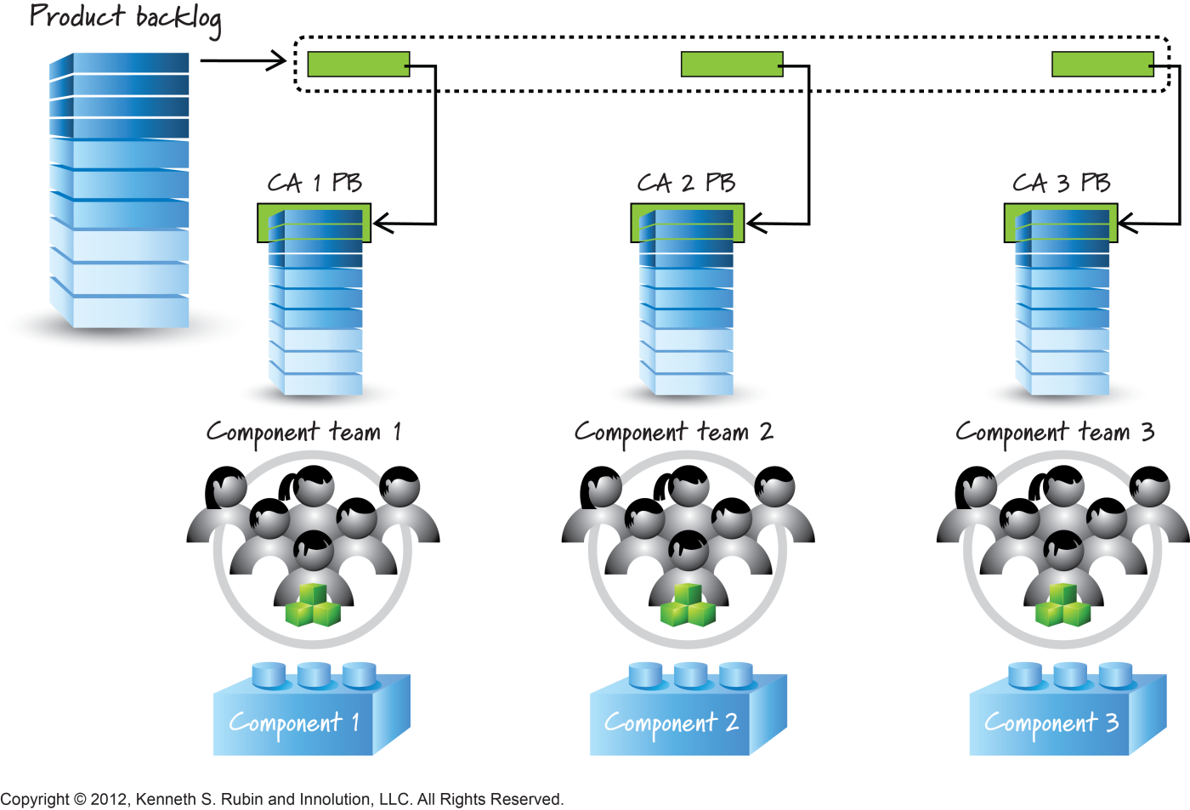
PBI funcionales
PBI técnicas

Slide 39
¿Equipos de características o de componentes?
Si hay varios productos que usan los mismos componentes, seguramente por eso los creamos, alguno de los equipos de componentes posiblemente acabará siendo un cuello de botella para el desarrollo de alguno/s de estos productos
  ¿Por qué no hemos terminado el producto X? Porque falta algo del componente 3, y el equipo de ese componente está implementando peticiones para el producto Y y el producto Z porque el dueño de producto del equipo de ese componente así lo ha decidido
Incrementamos las posibilidades de no terminar de implementar cada característica
  Porque puede fallar cualquiera de los equipos de los componentes que necesita esta característica
La alternativa es tener equipos de características, que pueden modificar los componentes que necesiten
Compartir la responsabilidad del mantenimiento de componentes reusables entre los equipos de características es más complejo que con un equipo dedicado al componente, pero es factible y debería ser el objetivo a largo plazo
  Aunque normalmente se acaba por llegar a algún modelo que mezcle equipos de características y de componentes (no es lo ideal)
  Esta mezcla (ver siguiente transparencia) puede ser un punto intermedio hacia tener equipos de características “puros”

Slide 40
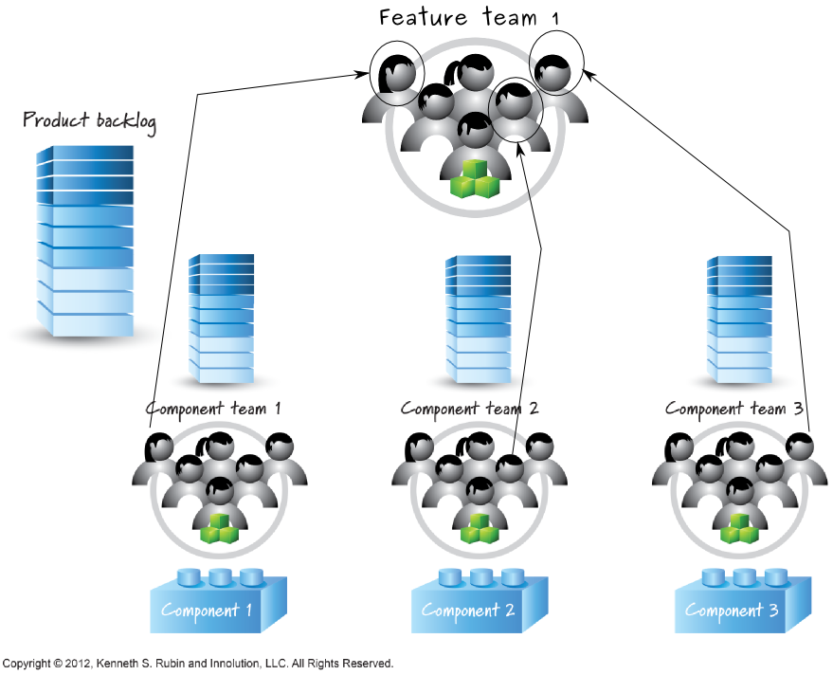

Slide 41
Coordinación de múltiples equipos: Scrum de Scrums
Miembros de varios equipos se juntan para hacer algo parecido al Scrum diario
Normalmente no todos los días, aunque típicamente más de una vez a la semana
15 minutos es referencia, pero puede decidirse hacerlo más largo
¿Qué ha hecho mi equipo desde el último Scrum de Scrums que pueda afectar a otros equipos? ¿Qué planeamos hacer? ¿Qué problemas tenemos que otros equipos podrían ayudar a resolver?

Slide 42
Coordinación de múltiples equipos: Tren de lanzamientos
Sincronización entre equipos basada en una cadencia común
La metáfora del tren es porque hay un horario público de “salida de la estación” de cada lanzamiento/incremento de producto entregable
  Todos los equipos tienen que subir su carga al tren antes de la hora de salida
  El tren sale aunque no esté toda la carga
  La carga que no va en un tren, puede ir en el siguiente

Slide 43
Coordinación de múltiples equipos: Tren de lanzamientos
Hay fechas fijas para los frecuentes lanzamientos (o incrementos potencialmente entregables)
  Fechas fijas (y calidad fija) => alcance variable
Los equipos tienen sprints de la misma duración
  Empiezan y terminan en las mismas fechas. Esto permite sincronizar a todos los equipos del producto
Los equipos se suelen agrupar en áreas de características
  Cada área tiene su pila
  Si hay varios equipos trabajando en un área de características, cada uno trabajará normalmente con una “vista” de esta pila
Además de estas pilas de las áreas de características (con historias implementables) suele haber una pila de portafolio (con épicas) y una de producto (con características más grandes)

Slide 44
Coordinación de múltiples equipos: Tren de lanzamientos
Hay hitos objetivos, intermedios y globales, establecidos
Se hace integración continua tanto a nivel global como al de característica y/o componente
Los incrementos potencialmente entregables están disponibles con regularidad (p.ej. cada 60 días) para su revisión (interna, por el cliente, QA global)
Se pueden hacer sprints de “endurecimiento” a nivel global para reducir la deuda técnica y para validación y pruebas de nivel de lanzamiento
  Por ejemplo, el último sprint antes de cada lanzamiento
Cierta infraestructura común (kits de desarrollo, utilidades comunes de instalación, datos...) debe ir estableciéndose por adelantado

Slide 45
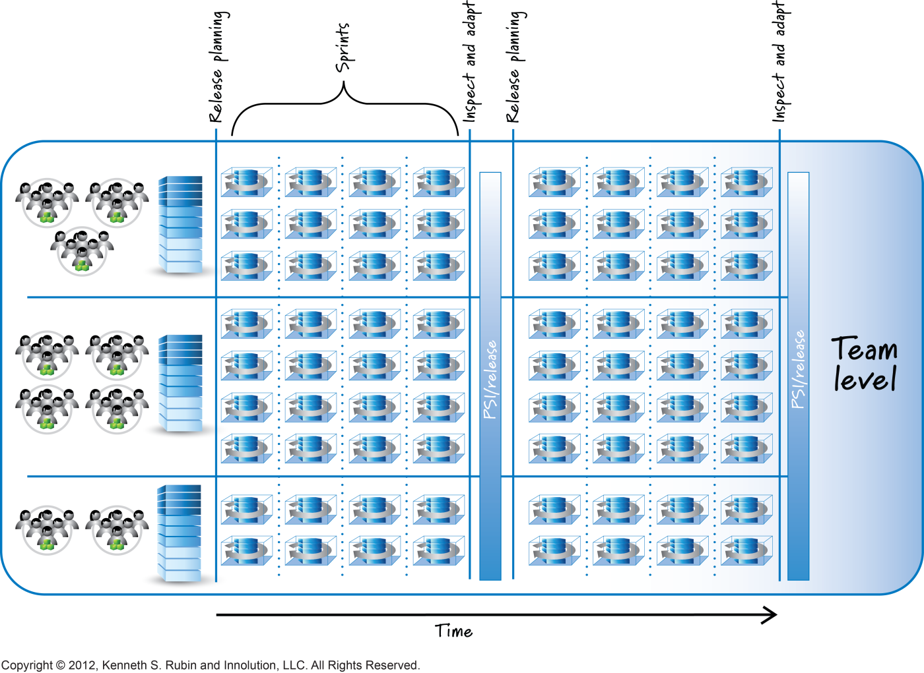
3 áreas de
características cada
una con su pila. Los
equipos de un área
se coordinan en cada
sprint p.ej. con
Scrum de Scrums
Complejas; participan todos los equipos que
tienen que hacer sprint mapping coordinado
Lanzamientos
planificados
(“salida del tren”)
9 equipos Scrum

Slide 46
Bibliografía
Kenneth S. Rubin. Essential Scrum. A practical guide to the most popular agile process
  Capítulo 9 (Product owner), 10 (ScrumMaster), 11 (Development team), 12 (Scrum team structures), 13 (Managers)
Y un par de cositas de este libro (que en general me gusta poco): Andrew Pham and Phuong-Van Pham. Scrum in Action. Agile Software Project Management and Development
  Capítulo 12 (How to adapt Scrum (without destroying its agile foundations or doing negative ScrumButs))

Slide 47


